Slide 1
Формирование естественно-научной грамотности школьников
Михайлова Е.А., первый заместитель министра образования Московской области

Slide 2
Указ Президента Российской Федерации «О национальных целях и стратегических задачах развития Российской Федерации на период до 2024 года» от 7 мая 2018 г.
PISA- 2018
Цель – обеспечение глобальной конкурентоспособности российского образования, вхождение Российской Федерации в число 10 ведущих стран мира по качеству образования
точка отсчета

Slide 3
МИНИСТЕРСТВО ОБРАЗОВАНИЯ МОСКОВСКОЙ ОБЛАСТИ
ЦЕЛЬ НАЦПРОЕКТА «ОБРАЗОВАНИЕ»:
войти в 10-ку стран по PISA
10
МОСКОВСКАЯ ОБЛАСТЬ
15
26
2019
2020
2021

Slide 4
PISA
МИНИСТЕРСТВО ОБРАЗОВАНИЯ МОСКОВСКОЙ ОБЛАСТИ
6
оценка функциональной грамотности учащихся – способности обучающихся применять знания и умения для решения повседневных задач в ситуациях, которые отличаются от учебных
математическая грамотность
читательская грамотность
естественно-научная грамотность
креативное мышление
финансовая грамотность
глобальные компетенции
КОМПОНЕНТОВ
функциональной
грамотности
особенности исследований PISA
2018
2021
Компьютерная форма проведения исследования
Оценка новых читательских навыков: ∙ выявление буквального смысла; ∙ оценка качества и надежности информации; ∙ работа с несколькими текстами, выявление и анализ противоречий
Компьютерная форма проведения исследования
Работа с большими и многостраничными текстами
Интерактивные виды заданий

Slide 6
Предметы естественнонаучного цикла
ФИЗИКА
ХИМИЯ
ПРОБЛЕМЫ и ЗАДАЧИ
(ВПР, ОГЭ, ЕГЭ)
БИОЛОГИЯ
ГЕОГРАФИЯ

Slide 7
ВПР
6 - 7 класс
НЕВЫПОЛНЕНИЕ
ФИЗИКА
понимание физических законов и умение их интерпретировать
до 65%
установление причинно-следственных связей
построение рассуждений и умозаключений
формулирование выводов
БИОЛОГИЯ
до 45%
ГЕОГРАФИЯ

Slide 8
ВПР
«проблемные точки»
анализ и интерпретация информации в различных формах представления (таблица, рис., схема и т.п.)
формулировка обобщения и выводов
оценивание предложенных гипотез и решений
выявление существенных признаков
построение описаний и объяснений
понимание принципа работы приборов, используемых в исследовании
СМЫСЛОВОЕ ЧТЕНИЕ

Slide 9
ОГЭ
БИОЛОГИЯ
умение распознавать и сравнивать биологические объекты, проводить несложные измерения предложенных объектов и сопоставлять полученные данные;
умение понимать, сравнивать, делать обобщения в тексте биологического содержания, успешно формулировать ответы на поставленные вопросы;
использование приобретенных знаний и умений в практической деятельности, обоснование необходимости рационального и здорового питания;
решение задач на энергозатраты: отсутствуют единицы измерения требуемых величин, расчеты в определении калорийности меню.
НЕВЫПОЛНЕНИЕ
64 %
84 %
56%
74%

Slide 10
ЕГЭ
БИОЛОГИЯ
НЕВЫПОЛНЕНИЕ
методы селекции и их генетические основы, биологических исследований
93%
матричный характер реакций биосинтеза
биосинтез белка и нуклеиновых кислот
метаболизм (признаки, характеризующие энергетический обмен)
91%
64%
70%
экосистемы и присущие им закономерности
75%
Решение задач по цитологии
83%
Решение задач по генетике
82%

Slide 11
БИОЛОГИЯ
РЕКОМЕНДАЦИИ
включать материал разделов по выявленным недостаткам подготовки учащихся
развивать навыки по биологическому эксперименту, наблюдению
выполнять практическую часть школьной программы: экскурсии, лабораторные и практические работы
включить во внеурочную деятельность учащихся практико-ориентированные формы работы: практическая работа, экскурсия, учебный проект и исследование.
СЕРИЯ «ВНЕУРОЧНАЯ ДЕЯТЕЛЬНОСТЬ»
практико-ориентированные задания - 60%
теоретический материал — 40%

Slide 12
ОГЭ
ГЕОГРАФИЯ
НЕВЫПОЛНЕНИЕ
Тема: Земная кора. Земная поверхность.
формы рельефа суши, дна Мирового океана
полезные ископаемые, зависимость их размещения от строения земной коры
минеральные ресурсы Земли, их виды и оценка
Тема: Особенности структуры хозяйства России.
природно-ресурсный потенциал и сочетания природных ресурсов
география отраслей промышленности, сельского хозяйства
Тема: Атмосфера. Состав, строение, циркуляция.
распределение тепла и влаги на Земле;
Материки и страны. Население материков. Природные ресурсы.
66%
70%
60%

Slide 13
ЕГЭ
ГЕОГРАФИЯ
НЕВЫПОЛНЕНИЕ
Природа Земли и человек
Мировое хозяйство
География России
Задания на умение выделять, описывать существенные признаки географических объектов и явлений
48 %
39%
48%
82 %
Выпускники испытывают затруднения при работе с различными источниками информации (например, чтение и понимание карт разного содержания, статистических таблиц).

Slide 14
ГЕОГРАФИЯ
РЕКОМЕНДАЦИИ
формирование: географических понятий, причинно-следственных связей, законов и закономерностей, номенклатуры.
особое внимание темам: «Биосфера», «Климат», «Гидросфера», «Годовое и суточное движения Земли», «Население стран мира», «Связь жизни населения с окружающей средой», «Химическая промышленность».
во внеурочную деятельность включать работу с топографической картой, математические вычисления.
СЕРИЯ «ВНЕУРОЧНАЯ ДЕЯТЕЛЬНОСТЬ»
практико-ориентированные задания - 60%
теоретический материал — 40%

Slide 15
ОГЭ
ФИЗИКА
«трудные темы»
% НЕВЫПОЛНЕНИЯ
расчетные задачи по тепловым явлениям;
физические явления и законы в электродинамике;
применение информации из текста физического содержания;
задачи на механические, тепловые или электромагнитные явления;
законы сохранения импульса, механической энергии, полной энергии при движении тел и при соударении, закон сохранения полной энергии в процессах теплопередачи.
53 %
60 %
84 %
74 %
77 %

Slide 16
ЕГЭ
ФИЗИКА
«трудные темы»
% НЕВЫПОЛНЕНИЯ
установление соответствия между графиками и физическими величинами; между физическими величинами и формулами;
относительная влажность воздуха, количество теплоты;
изменение физических величин в процессах;
изменение физических величин в процессах, установление соответствия между графиками и физическими величинами, между физическими величинами и формулами;
методы научного познания (механика-квантовая физика).
45 %
42 %
51 %
53 %
56 %

Slide 17
ФИЗИКА
РЕКОМЕНДАЦИИ
развивать навыки школьников в решении комплексных задач на применение основных законов;
систематически работать по развитию устной и письменной речи;
включать в теоретическую и практическую часть урока реальные жизненные ситуации;
во внеурочную деятельность включать: практико-ориентированные задания, носящие исследовательский, творческий характер и основанные на реальных жизненных ситуациях.
СЕРИЯ «ВНЕУРОЧНАЯ ДЕЯТЕЛЬНОСТЬ»
практико-ориентированные задания - 60%
теоретический материал — 40%

Slide 18
ОГЭ
ХИМИЯ
НЕВЫПОЛНЕНИЕ
реакции ионного обмена и условия их осуществления
задания из области знаний практической химии
степени окисления химических элементов
качественные реакции на неорганические вещества
82%
74%
76 %
69 %

Slide 19
ЕГЭ
ХИМИЯ
ВЫПОЛНЕНИЕ
химическая связь и строение вещества
взаимосвязь неорганических веществ
классификация органических веществ
теория строения органических соединений
теория строения органических соединений. Характерные химические свойства органических соединений
расчеты по химическим формулам и уравнениям реакций
40 %
56 %
52 %
52 %
60 %
42 %

Slide 20
ХИМИЯ
РЕКОМЕНДАЦИИ
включать проблемные ситуации: «Химия в СМИ», «Химия и экология», «Химия в решении проблем региона»;
использовать метод составления интеллект – карт;
вернуть учебный химический эксперимент в учебный процесс и на факультативные, элективные занятия;
во внеурочную деятельность включить ситуационные задачи, нацеленные на формирование у школьников универсальных способов работы с различными видами информации, и требующие применения знаний нескольких учебных предметов.
СЕРИЯ «ВНЕУРОЧНАЯ ДЕЯТЕЛЬНОСТЬ»
практико-ориентированные задания - 60%
теоретический материал — 40%

Slide 21
Рекомендованные ресурсы:
https://cpm.asou-mo.ru/

Slide 22
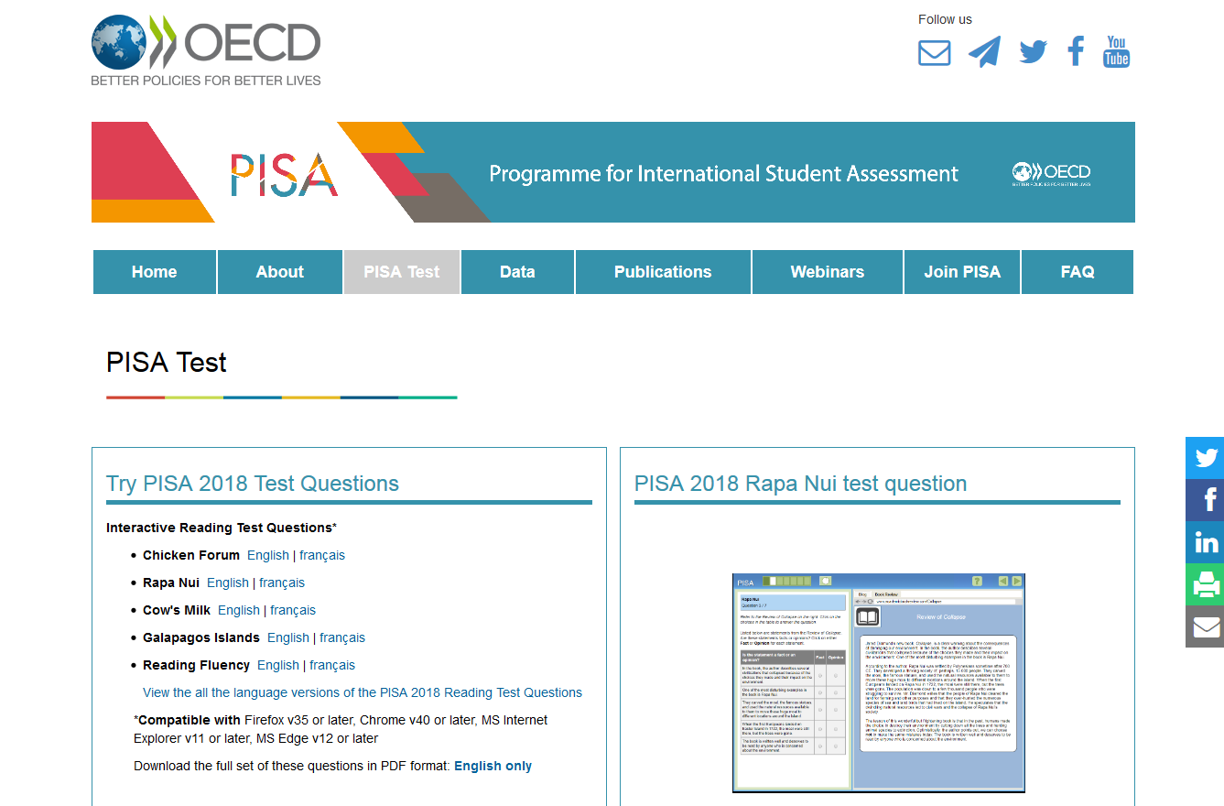
Рекомендованные ресурсы:
https://fioco.ru/pisa
https://www.oecd.org/pisa/
(официальный сайт ФИОКО)
(официальный сайт ОЭСР)

Slide 23
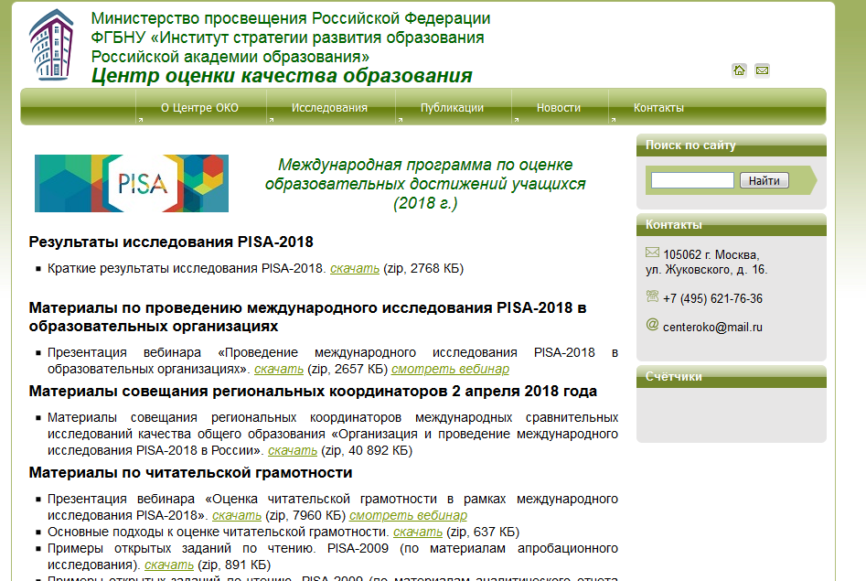
Рекомендованные ресурсы:
https://mcko.ru/
http://www.centeroko.ru/pisa18/pisa2018_pub.html

Slide 24
СПАСИБО ЗА ВНИМАНИЕ!
МИХАЙЛОВА ЕЛЕНА АЛЕКСАНДРОВНА
первый заместитель министра образования Московской области
mikhailovaea@mosreg.ru

